Slide 1
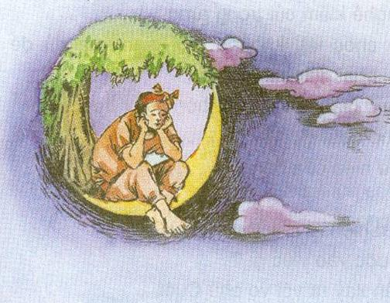
Thứ sáu ngày 20 tháng 5 năm 2022
Tập đọc - Kể chuyện
Sự tích chú Cuội cung trăng ( Tiết 2)

Slide 2
Luyện đọc đoạn 2

Slide 3

Kể chuyện

Slide 4

SGK/131
Kể chuyện
Dựa vào các gợi ý sau, kể lại từng đoạn câu chuyện Sự tích chú Cuội cung trăng:
a) Đoạn 1: Cây thuốc quý
- Chàng tiều phu
- Gặp hổ
- Phát hiện cây thuốc quý
b) Đoạn 2: Vợ chồng chú Cuội
- Cứu người
- Lấy vợ
- Tai họa bất ngờ
b) Đoạn 3: Lên cung trăng
- Theo cây thuốc lên trời
- Chú Cuội ngồi bên gốc cây

Slide 5
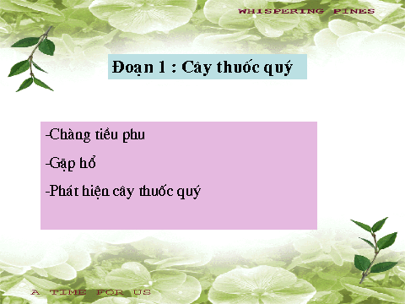

Slide 6

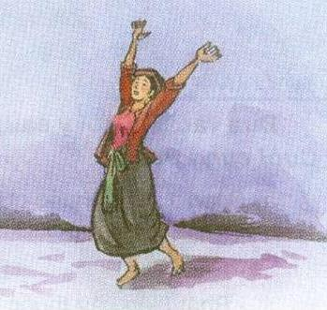
Đoạn 2 : Vợ chồng chú Cuội
Cứu người
Lấy vợ
Tai họa bất ngờ

Slide 7

Đoạn 3 : Lên cung trăng
Theo cây thuốc lên trời
Chú Cuội ngồi bên gốc cây

Slide 8


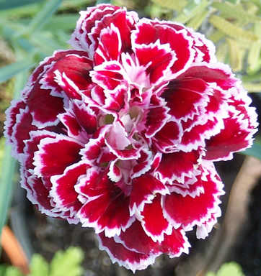
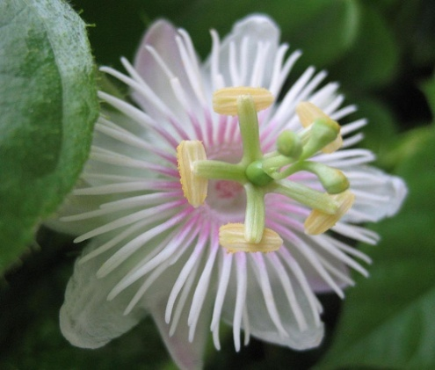
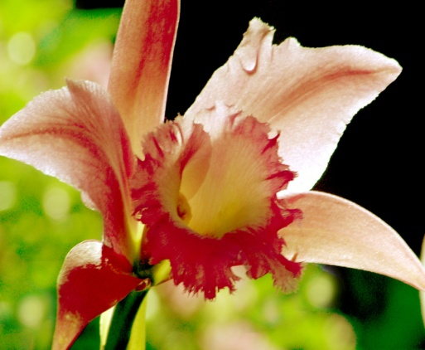
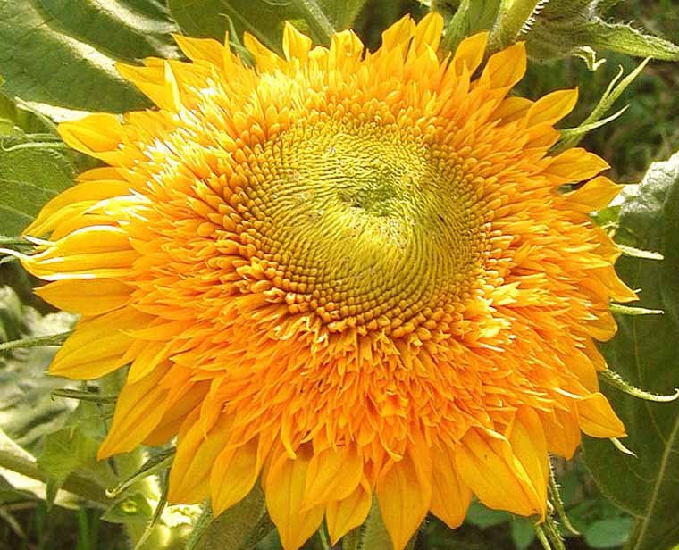
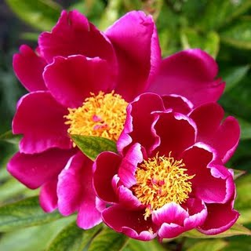
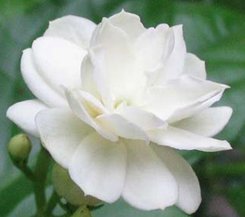
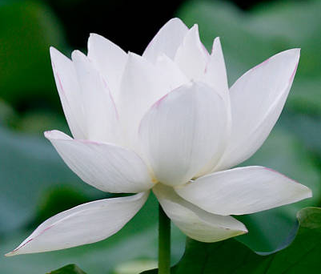

Tập đọc- Kể chuyện
Sự tích chú Cuội cung trăng
Thi kể chuyện
ĐỘI A
ĐỘI B

Slide 9
Nội dung bài
Ca ngợi tình nghĩa thủy chung tấm lòng nhân
hậu của chú Cuội. Cách giải thích của cha ông
ta về các hiện tượng thiên nhiên và ước mơ bay
lên Mặt Trăng của loài người.

Slide 10
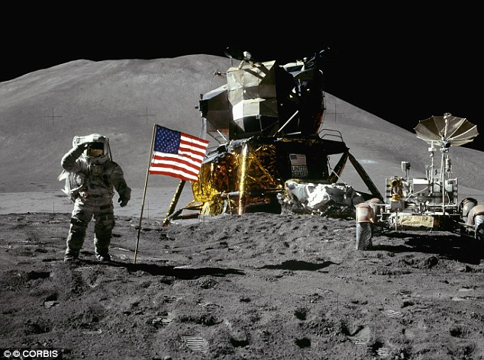
20/7/1969 Đúng 22 giờ 56 phút giờ New York, Neil Armstrong, chỉ huy tàu vũ trụ
Apollo 11 đã trở thành người đầu tiên đặt chân xuống mặt trăng.

Slide 11
Ngày 20 tháng 7 năm 1969, lúc 10:56 đêm theo giờ EDT (tức 9:56 sáng ngày 21 tháng 7 theo giờ Hà Nội), phi hành gia người Mỹ Neil Amstrong đã truyền âm thanh từ cách trái đất khoảng 385.000 kilômét tới hơn 1 tỉ người trên mặt đất: “Đây là một bước đi nhỏ bé của một con người, nhưng là bước tiến khổng lồ của nhân loại.” Bước khỏi tàu đổ bộ mặt trăng Amstrong trở thành người đầu tiên bước lên bề mặt của mặt trăng.

Slide 12


CHÀO CÁC EM

